Slide 1
コイヌの単語帳
司会者：スリーピードッグ
2015/10/15

Slide 2
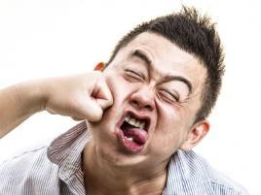
頭を打つと見える“星”の正体は？

Slide 3
頭を強くぶつけたりすると、チカチカと視界に星が瞬いて見えることがある。マンガなどではよく見られる表現だが、見方によってはかなり深刻なダメージにも見え、ちょっと不安。脳に後遺症でも残ったら一大事だ。
------------------------
チカチカ①/②
瞬く「まばたく」③
後遺症「こういしょう」 ○/③
一大事「いちだいじ」③

Slide 4
それにしてもなぜ、頭を強打すると、こうした光が見えるのか。この星の正体はいったい何だろう？ 脳研究者であり医学博士の加藤俊徳先生に聞いてみた。
------------------
加藤俊徳「かとうとしのり」

Slide 5
「これは脳ではなく、眼球への衝撃によって起こっているケースが一般的でしょう。物理的な衝撃が硝子体に伝わり、網膜を刺激してチカチカと光を感じさせるのです。これを医学的には光視症と呼んでいます」
----------------
衝撃「しょうげき」○
網膜「もうまく」○
硝子体「がらすたい」○
光視症「こうししょう」○

Slide 6
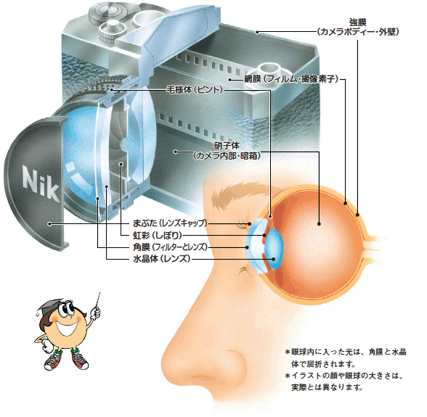

Slide 7
実際には光を受け取っていなくても、網膜が刺激を受けることで光が見えることがある。いわば眼球の誤作動のようなものと考えていいだろう。
体験的にいえば、こうしたチカチカはたいてい、一定時間が経てば収まるもの。でも、その後の健康への影響はどうか。後遺症が残るようなケースもあるのだろうか…？
------
誤作動「ごさどう」②
経つ「たつ」①

Slide 8
「もし、10分以上経過しても光の明滅が継続していたり、嘔吐や頭痛、めまいといった症状を併発したりするようであれば、すぐに医師の診断を仰いでください。眼球のダメージが強いだけでなく、眼球内の毛細血管が切れて微小な出血を起こしている可能性も考えられます。また、チカチカだけでなく、視界の一部が黒く欠けたり、気持ち悪くなったりするなど、他の症状があるときには、脳へのダメージも考慮する必要があります」
------------------------
経過「けいか」○
明滅「めいめつ」○ 仰ぐ「あおぐ」②
嘔吐「おうと」① 眼球「がんきゅう」○
毛細血管「もうさいけっかん」⑤

Slide 9
加藤先生によれば、頭部打撲は一見軽症に見えても脳の損傷を起こさないとはかぎらないという。異変には敏感であるべきなのだ。
---------
打撲「だぼく」○
軽症「けいしょう」○

Slide 10
「“物を見る”というメカニズムは、眼球のレンズを通して網膜に情報が伝わり、さらに視神経を通じてその情報が脳に送られ、外側膝状体を経由して後頭葉の第1次視覚野に達することで映像として認識されます。眼球だけでなく脳とも深くかかわっているため、異変を感じたら眼科だけでなく、MRIによる脳画像検査や脳の専門科への受診もお勧めします」
------------------------
レンズ①
外側膝状体「がいそくしつじょうたい」⑧
後頭葉「こうとうよう」③
視覚野「しかくや」③
MRI「エムラルアイ」⑤

Slide 11
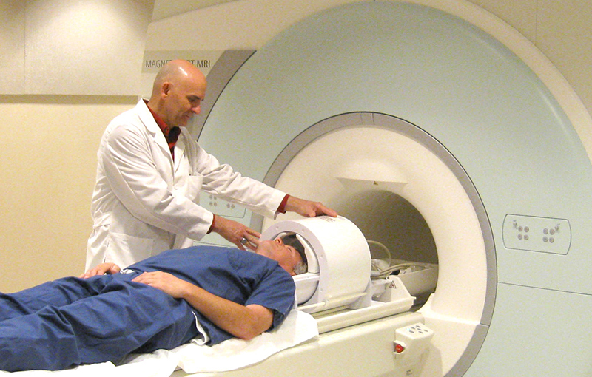
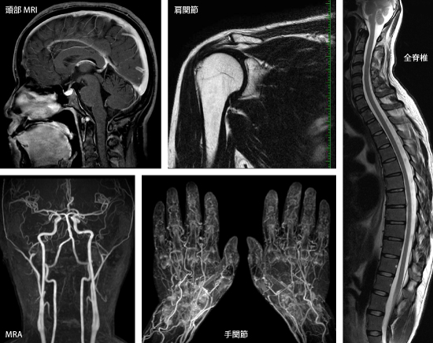
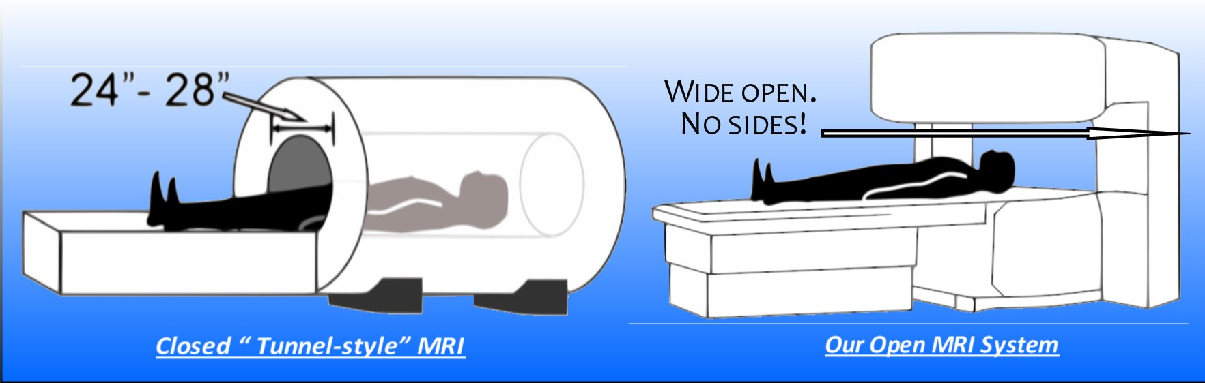

Slide 12
「“物を見る”というメカニズムは、眼球のレンズを通して網膜に情報が伝わり、さらに視神経を通じてその情報が脳に送られ、外側膝状体を経由して後頭葉の第1次視覚野に達することで映像として認識されます。眼球だけでなく脳とも深くかかわっているため、異変を感じたら眼科だけでなく、MRIによる脳画像検査や脳の専門科への受診もお勧めします」
チカチカと瞬く星を見て、「わあ、キレイだな」などとお気楽に考えてはいけないのだ。
-------

Slide 13
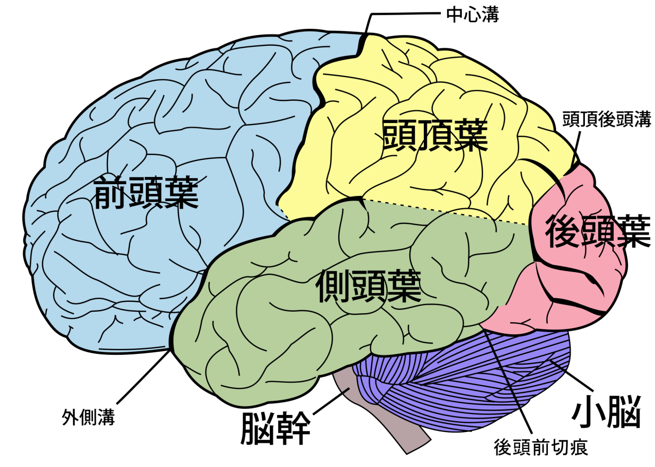

Slide 14
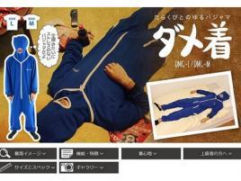
「人をダメにする○○」に新作登場

Slide 15
「人をダメにする○○」シリーズの“最新作”として、「人をダメにする男性用ルームウェア」が登場し、ネットユーザーの間で話題となっている。
------------------------
ルームウェア

Slide 16
「人をダメにする○○」とは、快適すぎるがゆえにそれから離れることができなくなり、いつまでもダラダラ・ゴロゴロとぐうたら生活を送ってしまうような快適アイテムに付けられる形容詞。もともとは、無印良品の「体にフィットするソファ」を使ったあるネットユーザーが、ソファでくつろいでいる様子をイラスト付きでリポートして、ネットユーザーから「人をダメにするソファ」という“尊称”が与えられたことが始まり。以降「こたつ」「ベッド」などのバージョンも登場している。
-------
ダラダラ ゴロゴロ
ぐうだら 気力に欠けていて、すぐ怠けようとすること。不精でいいかげんなさま。また、そういう人。「―な生活を送る」
寛ぐ「くつろぐ」

Slide 17
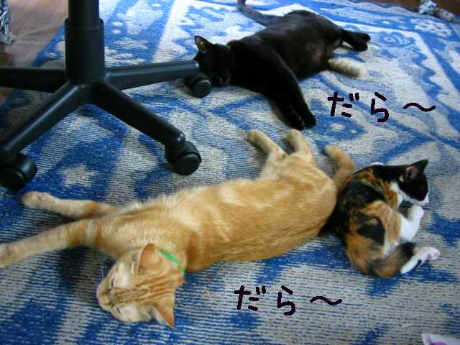
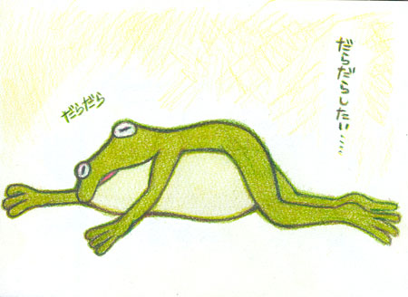
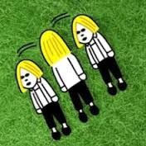
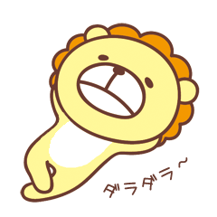
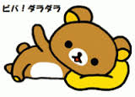
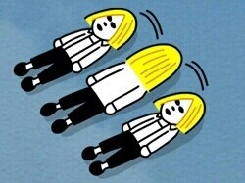
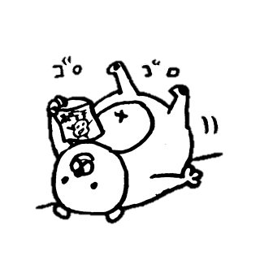
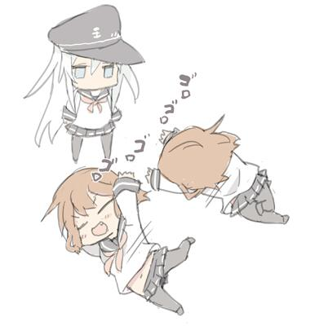
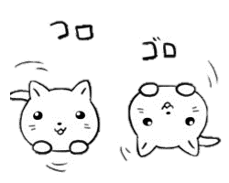

Slide 18
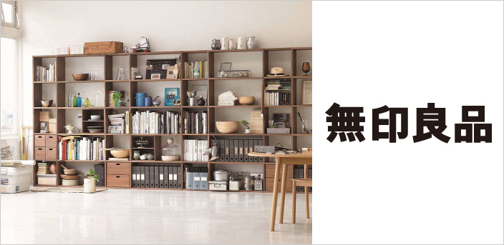
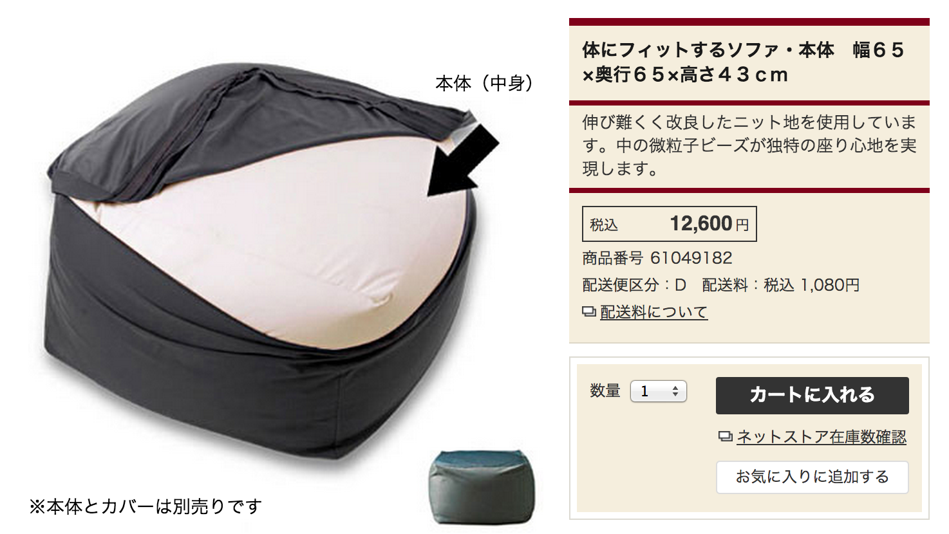

Slide 19
今回の「人をダメにするルームウェア」は、スッポリと全身を覆う“ダブダブの全身タイツ”のような構造をしており、体の冷えを防ぎつつ、全裸のような開放感が味わえる優れモノ。試着したスタッフが「楽すぎる」と脱ぎたがらない様子から、人をダメにする服→「ダメ着」と名付けられたという。
------
すっぽり 窪みにピッタリとはまるさま。
覆う「おおう」
ダブダブ 衣服などが大きすぎて，身に合わないさま。
タイツ

Slide 20
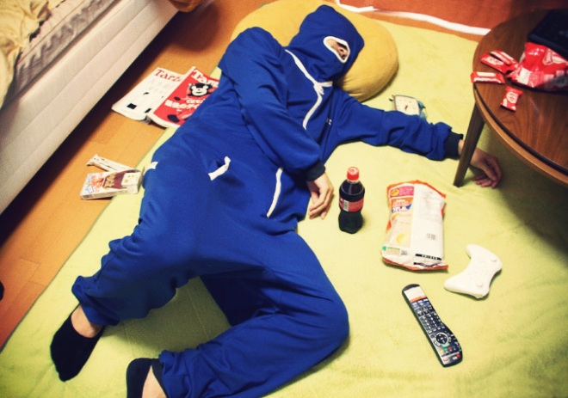
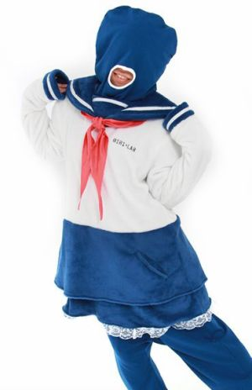
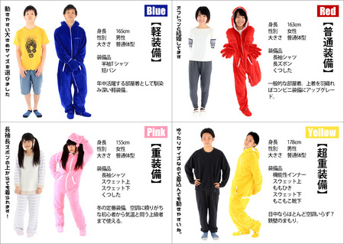

Slide 21
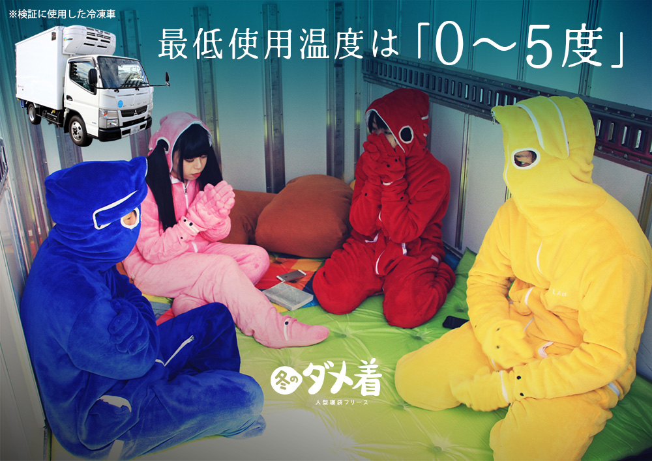

Slide 22
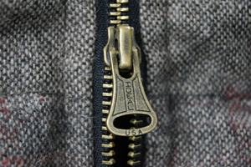
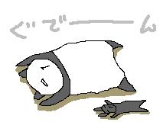
ヒップに沿って付けられたファスナーを開けることで、服を脱がずとも驚くほどスピーディーにお尻が出せる「着たままトイレシステム」も採用され、まさに「人をダメにする○○」と呼ばれるにふさわしい「ダメ着」。ツイッターには、
「おっと危ない！ポチりそうになった！！ww」
「これを着てぐでんとしたい」
「ダメ着・・・魅力的なひびき」
「これ欲しいなぁ。一人暮らしだったら間違いなく買ってる」
-------
ヒップ
ファスナー①
ポチり → 説明は次ページをご参照
ぐでん 酒に酔って正体がなくなっているさま。

Slide 23
ポチリ病の末期症状
やぁ、ついにやってしまったよ
まさか自分がこんなにダメな人間になるとはねぇ
なにって、ポチリ病だよ通販依存症だよ
アマゾンでまさかのタイラップのみ購入！
100本入り532円で送料無料！
バンパーの脱着したいのにタイラップが欠乏中でさ
買いに行く時間とガソリン代と駐車料金を考えたら、つぎの瞬間ポチってた
アルバイトに買いに行かせたら１時間はかかる
あげく、ちがうヤツ買ってきたり
支払う時給を考えたら通販のほうが賢い選択だ
翌日配達ならぜんぜん困らないし
ああああ
便利さやコスト削減を優先すると人間のスキルアップチャンスが失われるんだろうね

Slide 24
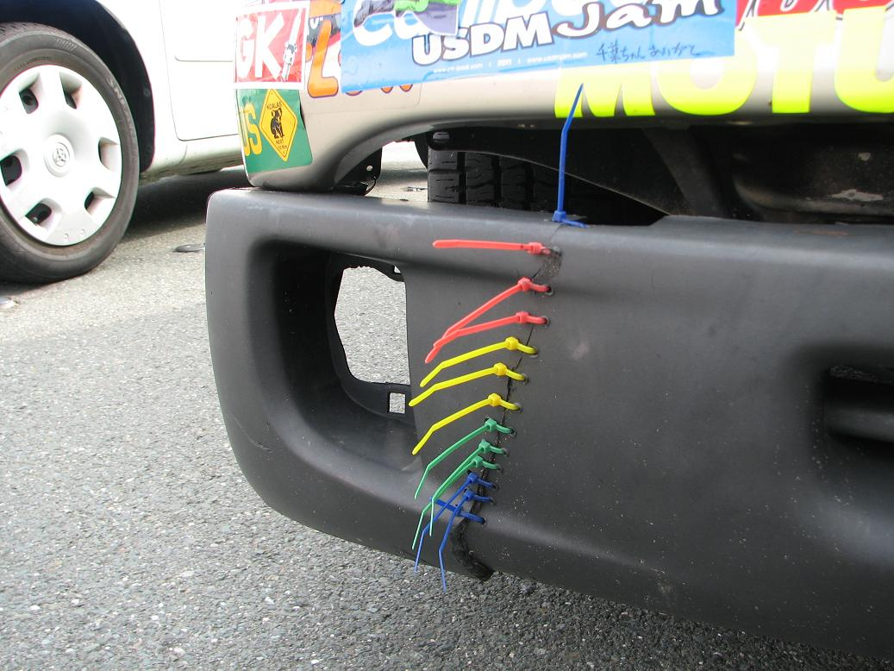
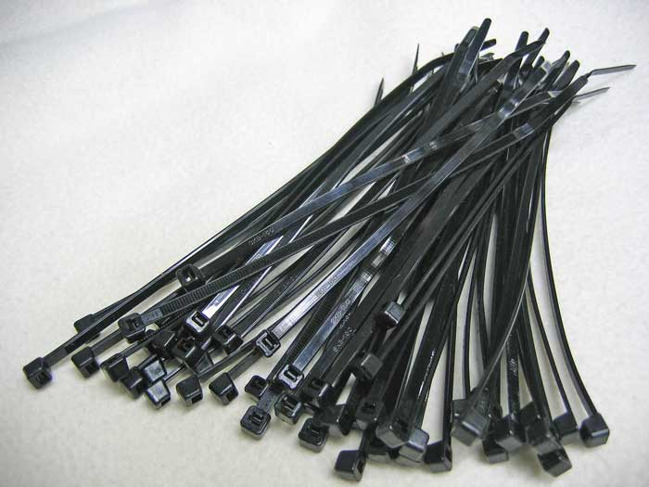
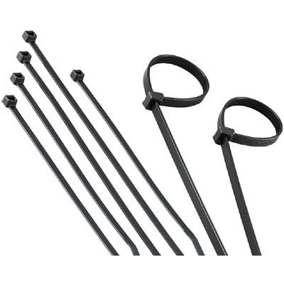
タイラップ

Slide 25
など、「欲しい」という声が次々と寄せられている。先述の「人をダメにするソファ」は、ネットでの評判が評判を呼んで大ヒットとなっている。「人をダメにする○○」というフレーズは、今後も多用されそうだ。
-----
先述「せんじゅつ」

Slide 26
ご清聴有難う御座いました！！

